Slide 1
Robot portavivande
Mehilli Eni

Slide 2
obiettivi
Il nostro obiettivo è quello di creare un robot che segua determinati percorsi per trasportare vivande
Permettere agli utenti di poter effetuare ordinazioni attraverso il sito web
Permettere agli amministratori di poter gestire il magazzino
Notes:
<numero>

Slide 3
IL MIO RUOLO
Progettazione del sito
Database
Log-in
Registrazione
Inserimento
Visualizzazione
Schema ER

Slide 4
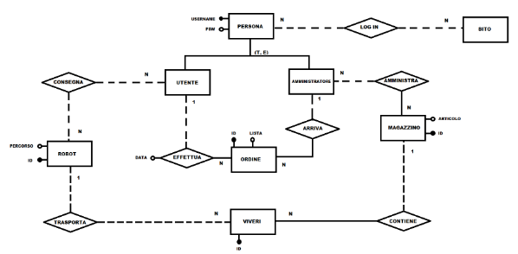
Schema er
Notes:
<numero>

Slide 5
Il database
Tabella con gli username e le informazioni per gli utenti e gli amministratori
Tabella con le bevande e i snack, con nome e la quantità
Tabella con lo storico degli ordini
Notes:
<numero>

Slide 6
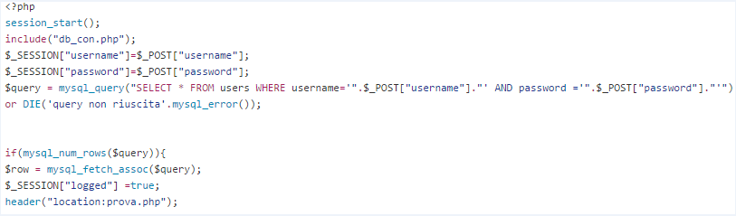
Log-in
Notes:
<numero>

Slide 7
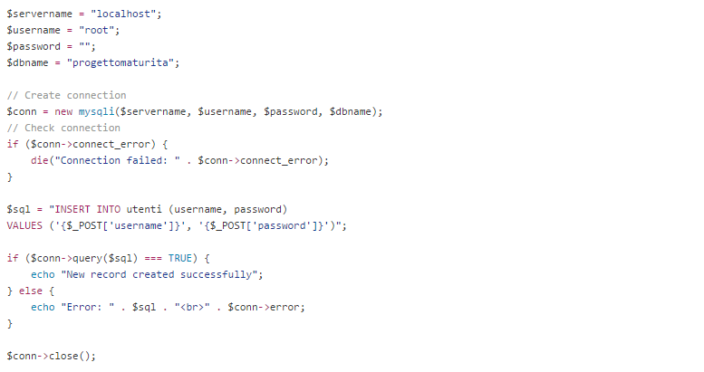
registrazione
Notes:
<numero>

Slide 8
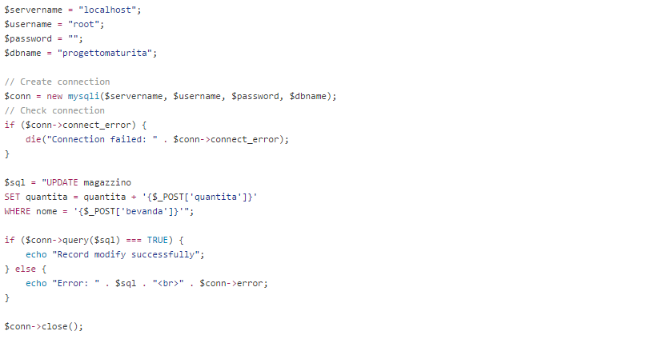
Inserimento bevande
Notes:
<numero>

Slide 9
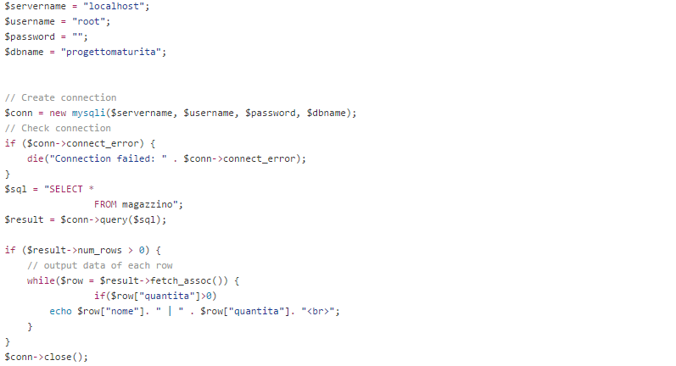
Visualizzazione db
Notes:
<numero>

